Slide 1
Тема: Развитие умения распознавать в словах суффиксы.
Учитель МБОУ СОШ № 45 ст. Северской
Рользинг Ольга Валентиновна

Slide 2
Жил на свете паук. Это был не взрослый паук, а ещё паучонок. Шёл он по лесной дороге, а навстречу ему муравей.
- Ой, какой паучище!
И спрятался за листочек.
Вдруг бежит мышь.
Посмотрите, какой паучок!
Грустно стало паучку. Почему его не боятся?
А тут дрозд летит. Клюнул он паучка и прокричал: «Какой вкусный паучишко!»

Slide 3
Паук, паучонок,
паучище, паучок,
паучишко.

Slide 4
Классификация суффиксов по их значениям
1.Названия детёнышей | -онок, -ёнок

Slide 5
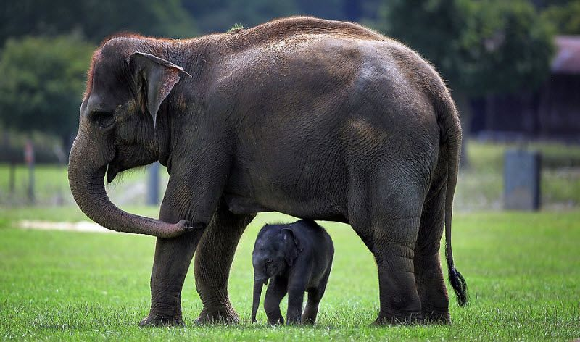
слон+ёнок = слонёнок

Slide 6
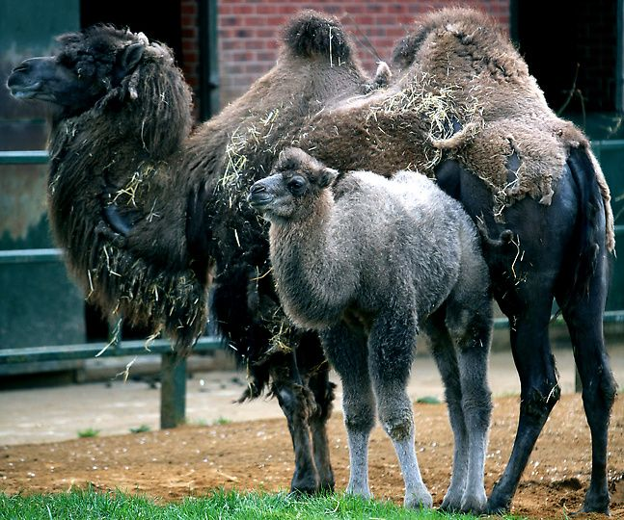
верблюд + онок = верблюжонок

Slide 7
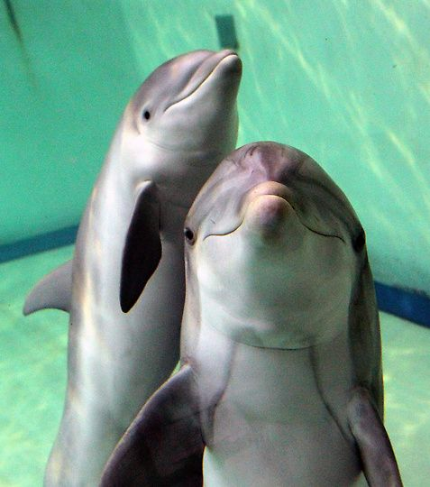
дельфин + ёнок= дельфинёнок

Slide 8
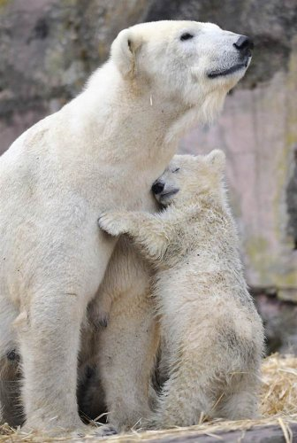
медведь + онок = медвежонок

Slide 9
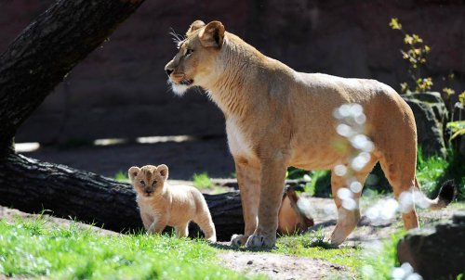
лев + ёнок = львёнок

Slide 10
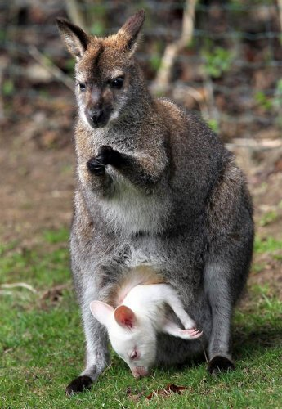
кенгуру + ёнок = кенгурёнок

Slide 11
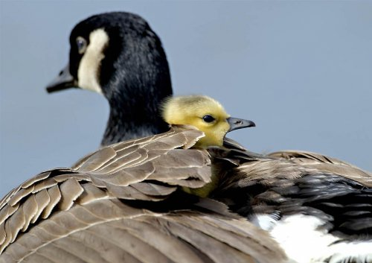
гусь + ёнок = гусёнок

Slide 12
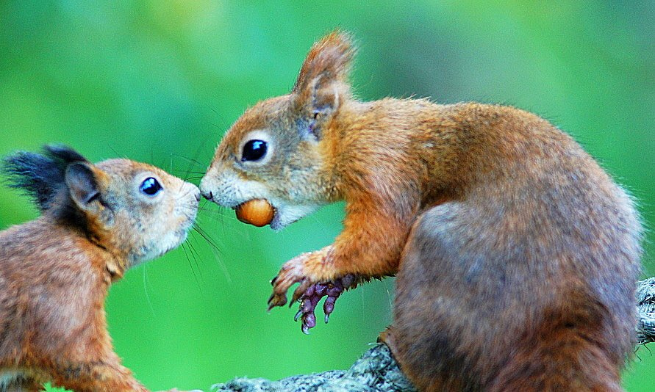
белка + онок = бельчонок

Slide 13
Вывод:
Суффикс -ёнок пишется после мягких согласных, кроме ч,
суффикс -онок пишется после твёрдых согласных и ч.

Slide 14
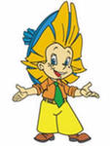
корова
коровёнок
лошадь
лошадёнок
телёнок
жеребёнок

Slide 15
Паук, паучонок, паучище, паучок, паучишко.

Slide 16
Классификация суффиксов по их значениям
1.Названия детёнышей | -онок, -ёнок
2.Увеличительное значение | -ищ
3.Уменьшительно-ласкательное
-ок
4.Пренебрежительное
-ишк

Slide 17
Жил на свете паук. Это был не взрослый паук, а ещё маленький. Шёл он по лесной дороге, а навстречу ему муравей.
- Ой, какой паук!
И спрятался за листочек.
Вдруг бежит мышь.
Посмотрите, какой паук!
Грустно стало пауку. Почему его не боятся?
А тут дрозд летит. Клюнул он паука и прокричал: «Какой вкусный паук!»

Slide 18
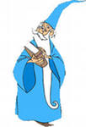
Без рук, без топора
Построена изба.
(гнездо)

Slide 19
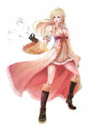
Заклинание:
-онок , -ёнок, -ушк,
-оват, -еват, -щик,
-ёныш, -тель, -ач,
-ник!

Slide 20
Вы согласны?
Без рук, без топорёнка
Построена избёнка.
Без рук, без топорёночка
Построена избёночка
(гнёздышко)

Slide 21
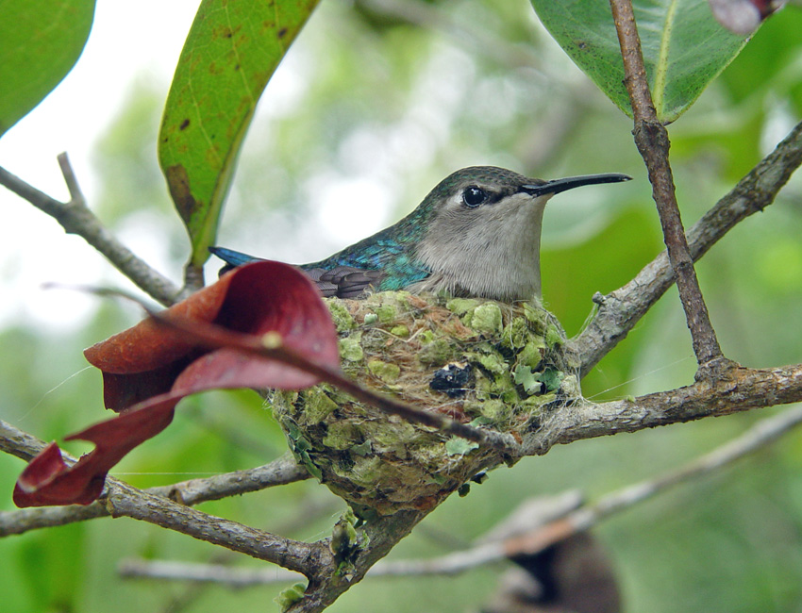
колибри

Slide 22
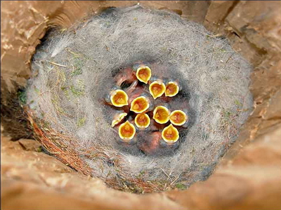
гнездо королька

Slide 23
Без ручищ, без топорища
Построена избища.
(гнездище)

Slide 24
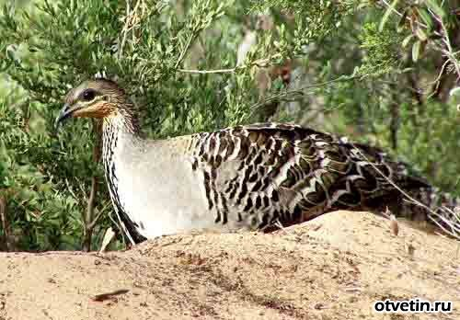
глазчатая курица

Slide 25
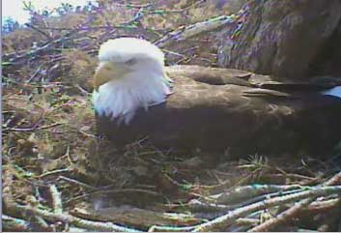
белоголовый орлан

Slide 26
Без рук, без топоришка
Построена избишка.
(гнездишко)

Slide 27
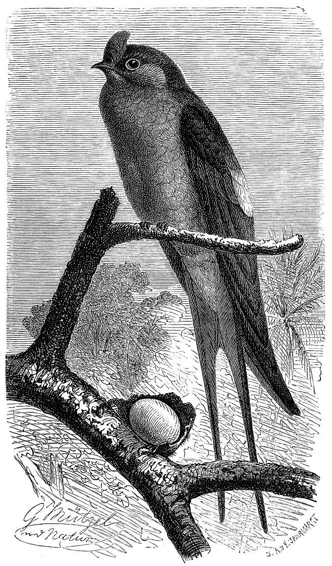
хохлатый стриж

Slide 28
мячик
доченька
книжечка
булавочка
лапонька
огонёк

Slide 29
Классификация суффиксов по их значениям
1.Названия детёнышей | -онок, -ёнок
2.Увеличительное значение | -ищ
3.Уменьшительно-ласкательное
-ок,
-ик,
-еньк,
-ечк,
-очк,
-оньк,
-ёк
4.Пренебрежительное
-ишк, -ёнк

Slide 30
Согласны ли вы с Незнайкой?
петушок
молоко
носик
дикий
щека
кусочек

Slide 31
Алгоритм:
1. Изменяем слово, находим окончание.
2. Подбираем однокоренные слова, выделяем корень.
3. Часть слова между корнем и окончанием - это суффикс.

Slide 32
Я сегодня вспомнил
Я сегодня узнал
Я сегодня научился

